Slide 1
Tiết 16 Ôn tập chương I (tiết 3)
TOÁN THỰC TẾ

Slide 2
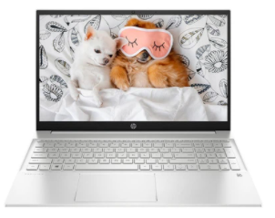

Một laptop có chiều rộng là 36,6 cm và chiều cao là 22,9 cm như hình vẽ. Hỏi đường chéo laptop dài bao nhiêu inch (làm tròn đến hàng đơn vị) ? Biết 1 inch 2,54 cm
Bài 1
$$≈$$

Slide 3


Áp dụng địnhlý Pytago cho vuông tại B
$$ΔABC$$
$$\left.AC=\sqrt{AB^{2}+BC^{2}}=\sqrt{36,6^{2}+22,9^{2}}≈43,174\left.(\right.cm)\right.$$
Số inch của đường chéo laptop là:
$$\left.43,174:2,54≈17\left.(\right.inch)\right.$$

Slide 4
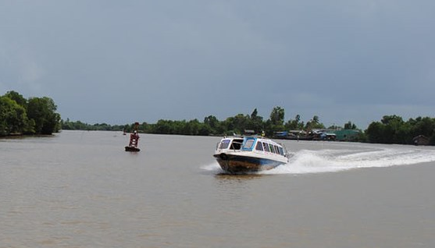
Bài 2: Tốc độ của một chiếc canô và độ dài đường sóng nước để lại sau đuôi của nó được cho bởi công thức . Trong đó, là l độ dài đường nước sau đuôi canô (mét), v là vận tốc canô (m/giây).
a) Một canô đi từ Năm Căn về huyện Đất Mũi (Cà Mau) để lại đường sóng nước sau đuôi dài . Hỏi vận tốc của ca nô ?
b) Khi canô chạy với vận tốc 54km/giờ thì đường sóng nước để lại sau đuôi chiếc canô dài bao nhiêu mét?

Slide 5

l là độ dài đường nước sau đuôi canô (mét),
v là vận tốc canô (m/giây).
a) Cho .Tìm v ?
b) Cho .Tìm l ?
v = 54km/h

Slide 6

a)  Thay
vào công thức
, ta được:
Vậy vận tốc của canô khoảng 18,7 m/s
b)  Thay v = 54km/h = 15m/s vào công thức
, ta được:
Vậy đường sóng nước để lại sau đuôi chiếc canô dài 9m

Slide 7
Bài 3:
Quãng đường đi của một vật rơi tự do không vận tốc đầu cho bởi công thức (trong đó g là gia tốc trọng trường , t là thời gian rơi tự do, S là quãng đường rơi tự do). Một vận động viên nhảy dù, nhảy khỏi máy bay ở độ cao 3500 mét (vị trí A) với vận tốc ban đầu không đáng kể. Hỏi sau thời gian bao nhiêu giây (làm tròn đến chữ số thập phân thứ nhất) vận động viên phải mở dù để khoảng cách từ (vị trí B) đến mặt đất (vị trí C) trong hình vẽ là 1500 mét.

Slide 8
Quãng đường vận động viên nhảy từ vị trí A đến vị trí B là:
Thay S = 2000 vào công thức
, ta được:
giây
Vậy vận động viên phải mở dù sau thời gian khoảng 20,2 giây.

Slide 9
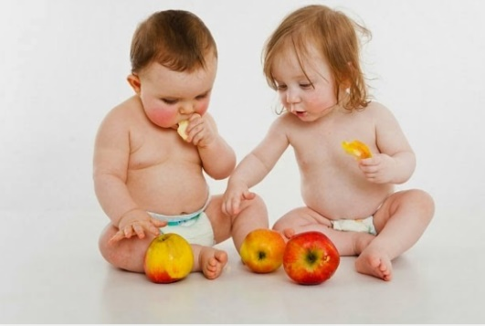
Bài 4:
Số lượng táo trung bình một người châu Mỹ tiêu thụ mỗi năm trong giai đoạn 1980 đến 2000 được biểu diễn bởi công thức:
Trong đó y là số táo mỗi người tiêu thụ trong một năm tính theo pound, x là năm (chạy từ 1980 đến 2000).
a) Hỏi năm 1990 mỗi đầu người tiêu thụ bao nhiêu pound táo? (làm tròn đến hàng đơn vị) ? b) Nếu công thức tính số lượng táo tiêu thụ vẫn còn giá trị cho những năm sau thì mỗi người sẽ tiêu thụ 211 pound táo vào năm nào?
(Giá trị quốc tế được công nhận hiện nay là 1 pound = 0,454kg

Slide 10

a) Thay
vào công thức
, ta được:
(pound)
Vậy năm 1990 mỗi đầu người tiêu thụ khoảng 210 pound táo
b) Thay
vào công thức
, ta được:
Vậy mỗi người sẽ tiêu thụ 211 pound táo vào năm 2016

Slide 11
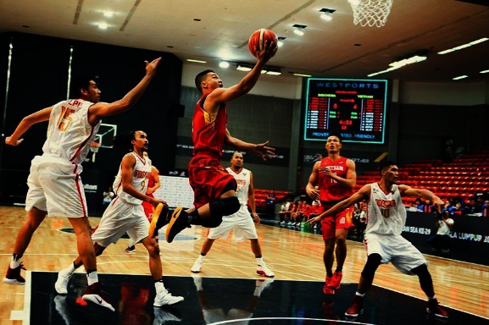
Bài 5: Theo quy định, bán kính trái bóng rỗ của nữ nhỏ hơn của nam. Bán kính của trái bóng rổ được cho bởi công thức:
. Trong đó, r là bán kính của trái bóng rổ tính bằng inch (1inch = 2,54cm),
V là thể tích không khí được chứa trong trái bóng tính bằng inch³).
a) Tính bán kính của trái bóng rổ nữ biết nó chứa được 413 inch³ không khí.
b) Tính thể tích của trái bóng rổ nam biết nó có bán kính 4,77 inch.

Slide 12
a) Thay V = 413 vào công thức
, ta được:
(inch)
Vậy bán kính của trái bóng rổ nữ là 4,6 (inch)
b) Thay
vào công thức
, ta được:
(inch³)
Vậy thể tích của trái bóng rổ nam khoảng 454,6 (inch³)

Slide 13
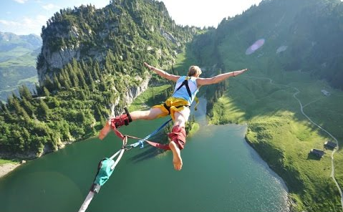
Bài tập về nhà:
Thời gian t (tính bằng giây) từ khi một người bắt đầu nhảy bungee trên cao cách mặt nước d (tính bằng m) đến khi chạm mặt nước được cho bởi công thức:
a) Tìm thời gian một người nhảy bungee từ vị trí cao cách mặt nước 108m đến khi chạm mặt nước?
b) Nếu một người nhảy bungee từ một vị trí khác đến khi chạm mặt nước là 7 giây. Hãy tìm độ cao của người nhảy bungee so với mặt nước?

Slide 14

Dặn dò:
Các em ôn lại toàn bộ kiến thức của chương 1
Nắm kỹ các công thức và dạng toán
Vận dụng kiến thức của chương 1 để giải các bài toán thực tế
Chú ý các quy ước về làm tròn số
Làm bài tập ở nhà

